Slide 1
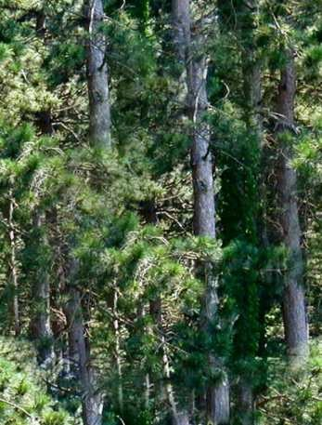
Детский сад № 15 ОАО «РЖД» Проект «Богата и мила Карельская земля». Музыкальный руководитель Немчинова Елена Юрьевна

Slide 2
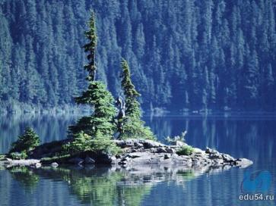
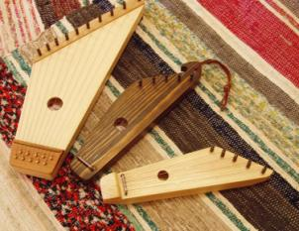
Выбор темы
При знакомстве со струнными инструментами дети заинтересовались звучанием кантеле . Они стали задавать вопросы: что это за инструмент, откуда он появился. В ходе беседы выяснилось, что дети имеют недостаточные знания о народной культуре, о быте карелов. Совместно с детьми выбрали тему «Богата и мила карельская земля».

Slide 3
Паспорт проекта
Возраст: 5-7 лет.
Вид проекта: информационно-практико-ориентированный, групповой .
Продолжительность: краткосрочный (2 месяца)
Участники: воспитатели, родители, дети старшего дошкольного возраста.

Slide 4
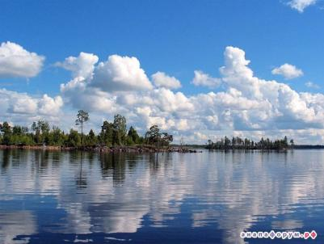
Эпиграф
Сторона сторонушка ,синяя вода.
С солнцем иль без солнышка ты моя всегда.
Над лесом над озерами взлечу, как птица я,
Волнуешь ты озерами, Карелия моя.
На юге, где солнце теплее
Цветы зажигает весна.
Но знаю, я сердцу милее родная моя сторона.

Slide 5
В период обновления дошкольного образования, значительно возросла роль народной культуры как источник развития творческого потенциала детей и взрослых.
Формирование у дошкольников певческих навыков, музыкально-ритмических движений, эстетического вкуса средствами народного искусства является актуальным и по той причине, что тема менее изучена.
Что может заинтересовать ребёнка чистотой, искренностью, красотой, глубоким содержанием? Это и природа, и наша многовековая история и культура. Воспитывать патриотические чувства необходимо на материале того края, в котором ребёнок живёт, и начинать это воспитание нужно как можно раньше.
Актуальность

Slide 6
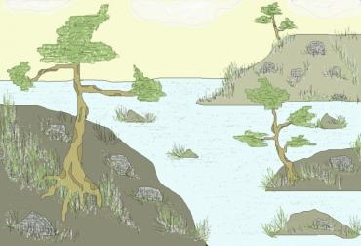
Цель
Приобщение детей к истокам национальной культуры и быта народов Республики Карелии. Сохранение и развитие музыкальной народной карельской культуры посредством художественно- эстетического развития детей.

Slide 7
Задачи
Поддерживать у детей интерес к познанию жизни своих предков посредством сказок, игр, произведений народного искусства.
Устанавливать взаимосвязь музыки с другими видами деятельности.
Формировать у детей самостоятельность, инициативность, раскрепощённость.
Развивать понимание и умение ценить народное карельское творчество.
Развивать коммуникативность детей через народные традиции, знакомить детей с различными формами народной культуры на доступном фольклорно-этнографическом материале (игры, сказки, песни, пляски, костюмы и т.п.)
Воспитывать патриотическое чувство к своей малой Родине.

Slide 8
Этапы
Подготовительный: изучение материала по данной теме, диагностика освоения детьми программного материала.
Основной: проведение НОД, дидактических и лексических игр в совместной деятельности по данной теме, взаимодействие с участниками образовательного процесса: музыкальный руководитель, воспитатели, родители.
Заключительный: анализ эффективности работы по данной теме.

Slide 9
Предполагаемый результат
Дети:
у детей появился устойчивый интерес к жизни своих предков, к их быту, укладу жизни;
повысился уровень знаний о родном крае.
Родители:
родители стали активными участниками образовательного процесса;
познакомились с разнообразными формами работы в детском саду;
повысился уровень знаний о родном крае.

Slide 10
Предполагаемый результат
Педагоги:
систематизация и накопление материалов : конспекты НОД, сценарии праздников, дидактические игры, анкеты, презентации, фотоматериалы;
организация сотрудничества с семьями воспитанников;
повысился уровень знаний о родном крае.

Slide 11
Подготовительный этап
Изучение материала по данной теме, диагностика освоения детьми программного материала.
Анкетирование родителей.
Диагностика детей.
Использование сетевых ресурсов.
Подбор:
художественной литературы,
музыкального репертуара.
Подготовка презентаций по теме
Сотрудничество с родителями: подготовка костюмов, чтение художественной литературы, посещение детской библиотеки
Сетевое взаимодействие с ДОУ, музеем, школой.

Slide 12
Образовательные области | Виды детской деятельности
Социально-коммуникативное развитие | Игровая: Дидактические игры: «Чудесный сундучок» «Животные Карелии» «Найди предмет» «Собери картинку» Музыкальные игры: «Рыбки, камешки и щука» «Сиди, сиди, Яша» «Черная кошка» «Лапоток» Сюжетно--ролевая игра «Семья» Игры-драматизации «Как парень царя перехитрил» «Сума, дай ума»

Slide 13
Речевое развитие | Рассказ о жизни бабушки из личного опыта музыкального руководителя. Составление рассказов о родном городе. Составление описательных рассказов о народном костюме Речевые игры: «Пила» «Лети мне в роток»

Slide 14
Познавательное развитие | Проведение тематических занятий по краеведению в группах. Посещение детьми краеведческого музея. Интерактивная игра в музее «Поиски загадочного талисмана». Просмотр презентаций «Мой край -Карелия» (карельские костюмы, национальная кухня, прикладное искусство, дары карельских лесов и озер, столица Карелии- Петрозаводск), «Карельская изба», «Кантеле, звучи!»

Slide 15
Художественно- эстетическое развитие | Проведение комплексных занятий и музыкальных развлечений музыкальным руководителем («Карельская изба», «Кантеле, звучи», «Карельские игры»). Знакомство с ансамблем «Кантеле». Слушание песен о Карелии. Проведение мастер-классов воспитателями и сотрудниками детского сада («Изготовление народной куклы» ,«Карельские калитки»). Посещение детьми библиотеки. Чтение художественной литературы: карельские сказки, эпос «Калевала». Разучивание стихов, пословиц, загадок о Карелии. Рассматривание иллюстраций карельских художников. Сюжетное рисование по эпосу «Калевала»

Slide 16
Физическое развитие | Проведение физкультурных досугов . Разучивание подвижных игр: «Догонялки» «Кислый круг» «Петушиные бои» «Прыжки через ров» «Карельские салки» «Шторм на море» «Невод»

Slide 17
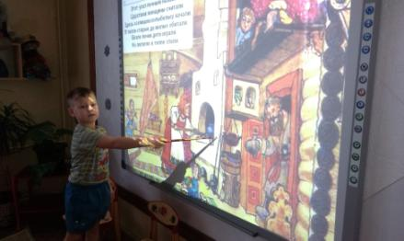
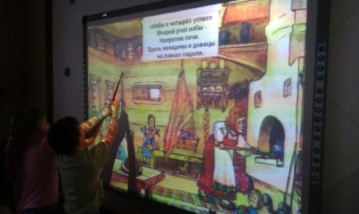
Беседа о карельской избе, быте карелов. Просмотр презентации
В комнате комната одна,
Горницей назвала она.
В горнице четыре угла:
Печной, красный,
Мужской и женский

Slide 18
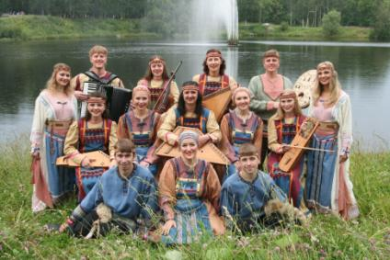
Беседа и просмотр презентации об истории создания кантеле
Пой, кантеле, над милой стороною,
Чтобы, ликуя, струны зазвучали,
Навек унынье разлучи со мною,
Из глуби сердца изгони печали.
И, звуков улетающие стаи,
Перекликайтесь в воздухе весеннем…
Уникальный карельский ансамбль «Кантеле»

Slide 19
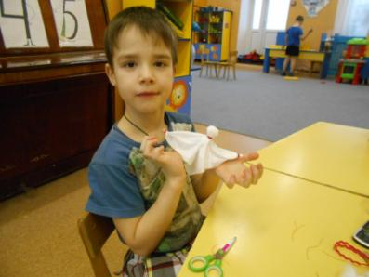
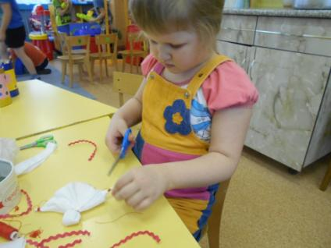
Изготовление карельской куклы
Шила красна девица
По белому, да по Коленкорчику,
По атласной красной
Да по ленточке.
Тихон своими руками
Сделал подарок маме.

Slide 20
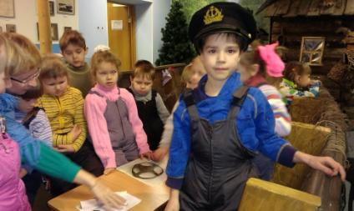
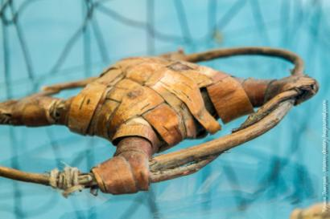
Экскурсия в музей
Кибас- грузило для поморских сетей. Камень, оплетенный берестой. Для поморов он как русская подкова- на удачу.
Ребята собрали из полученных пазлов загадочный талисман- кибас.

Slide 21
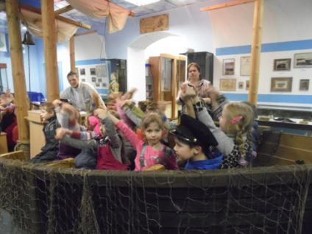
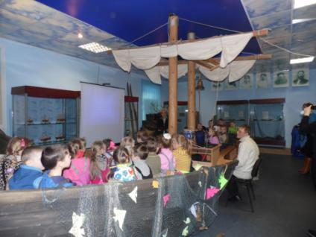
За загадочным талисманом
Что ждет нас в Белом море? Кто водится там?
Путешествуем на настоящем поморском карбасе.

Slide 22
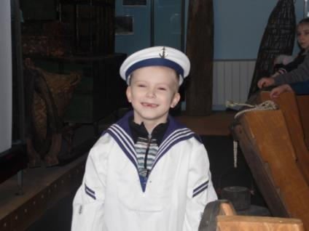
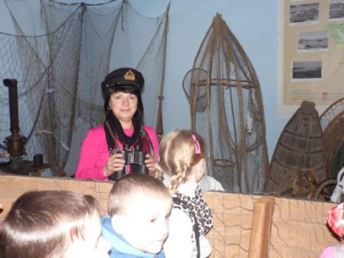
Интересное путешествие
Пять матросов в подчиненье У меня, друзья, Капитану без команды Ведь никак нельзя!
Егор в форме зуйка.
Зуёк- это юнга на поморском судне.

Slide 23
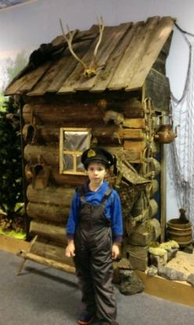
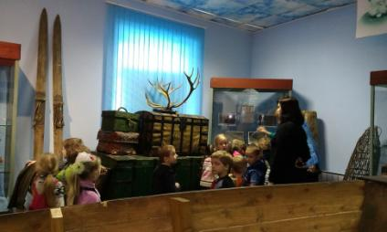
Интересная старина
Макет северной тони.
Старинный сундук из оленей кожи.

Slide 24
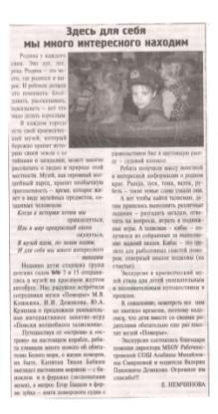
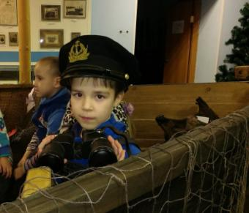
Когда-нибудь я вырасту
И стану капитаном.
И буду путешествовать
По дальним-дальним странам.
Статья в районной газете о посещении музея.

Slide 25
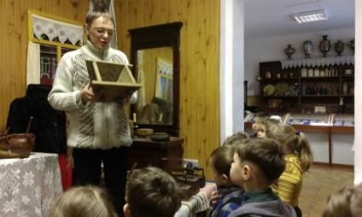
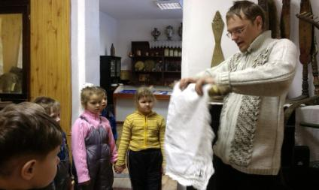
Быт наших предков
Старинная форма для выпечки пасхи.
Валёк- им гладили в старину белье.

Slide 26
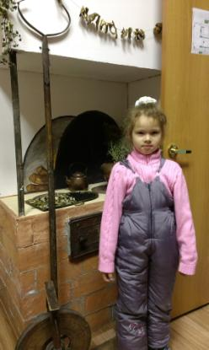
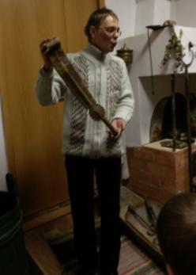
Предметы быта
Из печи горшочки с кашей Тянут железные ухваты.
Вот рубель – в названье чуден, В примененье легок он. Гладит с легкостью лен, Из дерева рублён.

Slide 27
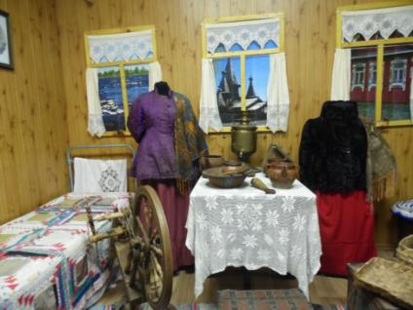
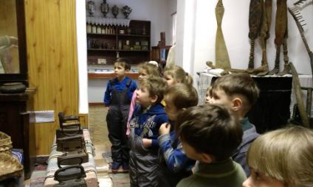
Предметы старины
А вот здесь – кафтан старинный. В непогоду укрывал. От дождя, в дороге длинной Хорошо он защищал.
Перед нами утюг, Это бабушкин старый друг. Грелся он в то время на углях, Который был во всех дворах.

Slide 28
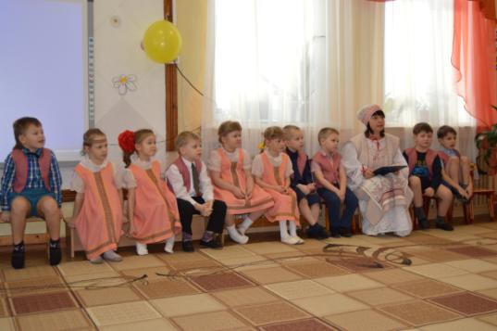
Карельские посиделки
Наш досуг, порою, мелок, и чего там говорить:
Скучно жить без посиделок.
Их бы надо возродить!

Slide 29
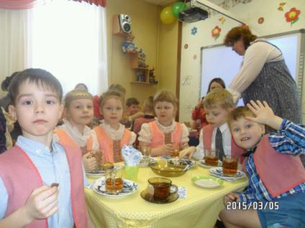
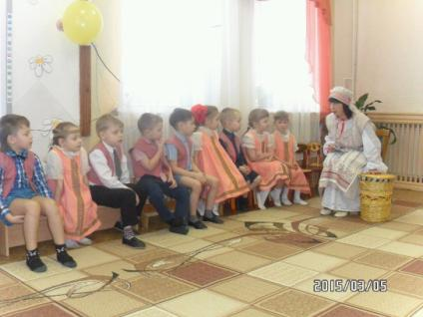
Развлечение «Карельский сувенир для мамы»
На посиделках пели,
Шутили,
Загадки загадывали,
Играли и танцевали.
Дорогих гостей встречаем, чаем с калитками угощаем.

Slide 30
Отрывок из сказки «Как парень царя перехитрил»

Slide 31
Заключительный этап
Дети:
появился огромный интерес к старине и к жизни наших предков;
полученные знания дети стали использовать в сюжетно- ролевых и подвижных играх, в самостоятельной деятельности.
Родители:
вовлечены в воспитательно- образовательный процесс;
познакомились с разнообразными формами работы в ДОУ;
участвовали в создании развивающей среды по нравственно- патриотической деятельности.

Slide 32
Заключительный этап
Педагоги:
повысилась профессиональная компетенция по данной проблеме;
систематизация и накопление материалов : конспекты НОД, сценарии праздников, дидактические игры, анкеты, презентации, фотоматериалы.

Slide 33
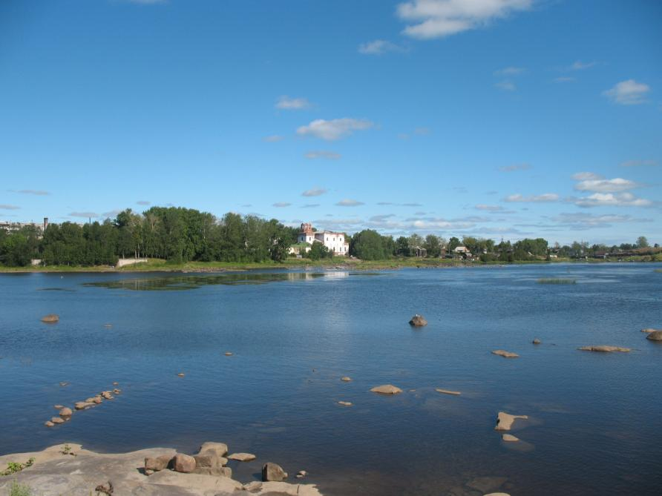
Спасибо за внимание!

